Slide 1
ELK TEST 1

Slide 2
Test Flow
Dcbot Qube
Client
결과 리턴
Python Dictionary Data Format
Elastic search
Kibana
Visual Data

Slide 3
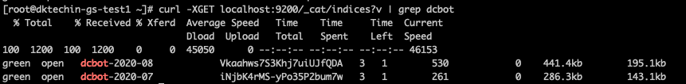
Preset(Bot->Elasticsearch)
Bot->Elasticsearch 데이터 전송
Elasticsearch->kibana 연동을 위해 임의로 bot에 설정.
사용자가 bot 명령어 사용 시 결과값 리턴하기 전 Elasticsearch에 설정한 format으로 전송.
Dcbot index 생성 확인

Slide 4
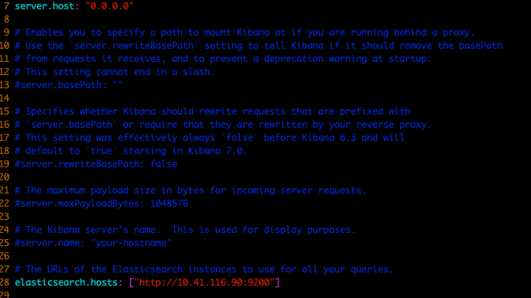
Kibana Set
Kibana에 연동할 Elasticsearch host 설정($Kibana_Path/config/kibana.yml)

Slide 5
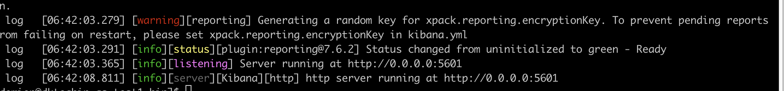
Kibana Run
Kibana 실행
$Kibana_Path/bin/kibana
$Kibana_Path/bin/kibana -–allow-root(root 실행 시)
Kibana 실행 시 아래와 같이 http server running 메세지 확인.

Slide 6
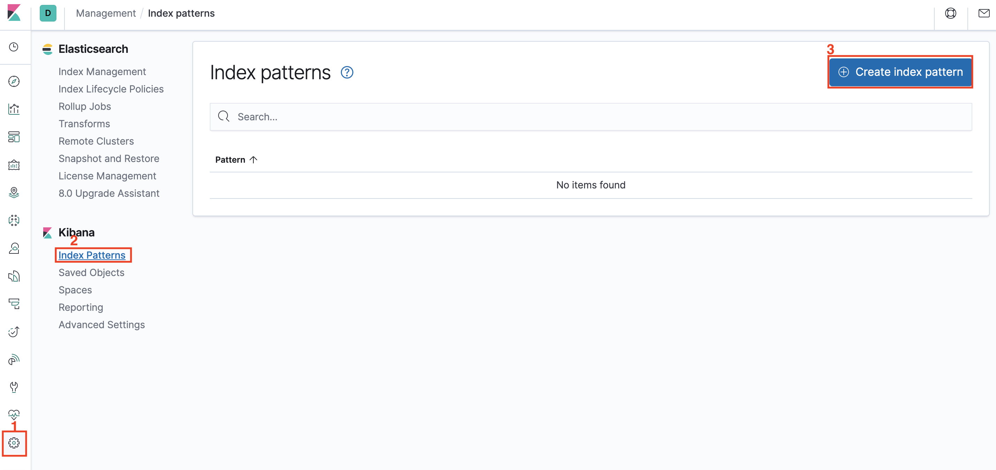
Kibana – Create Index Patterns

Slide 7
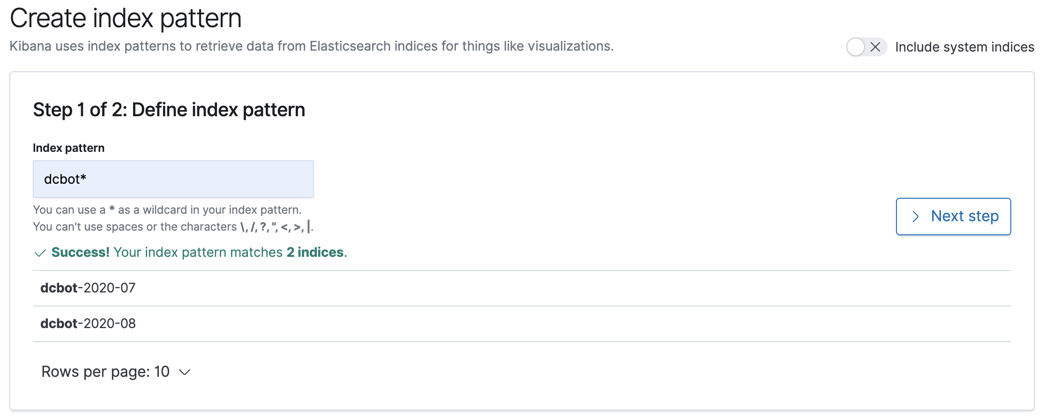
Kibana – Create Index Patterns

Slide 8
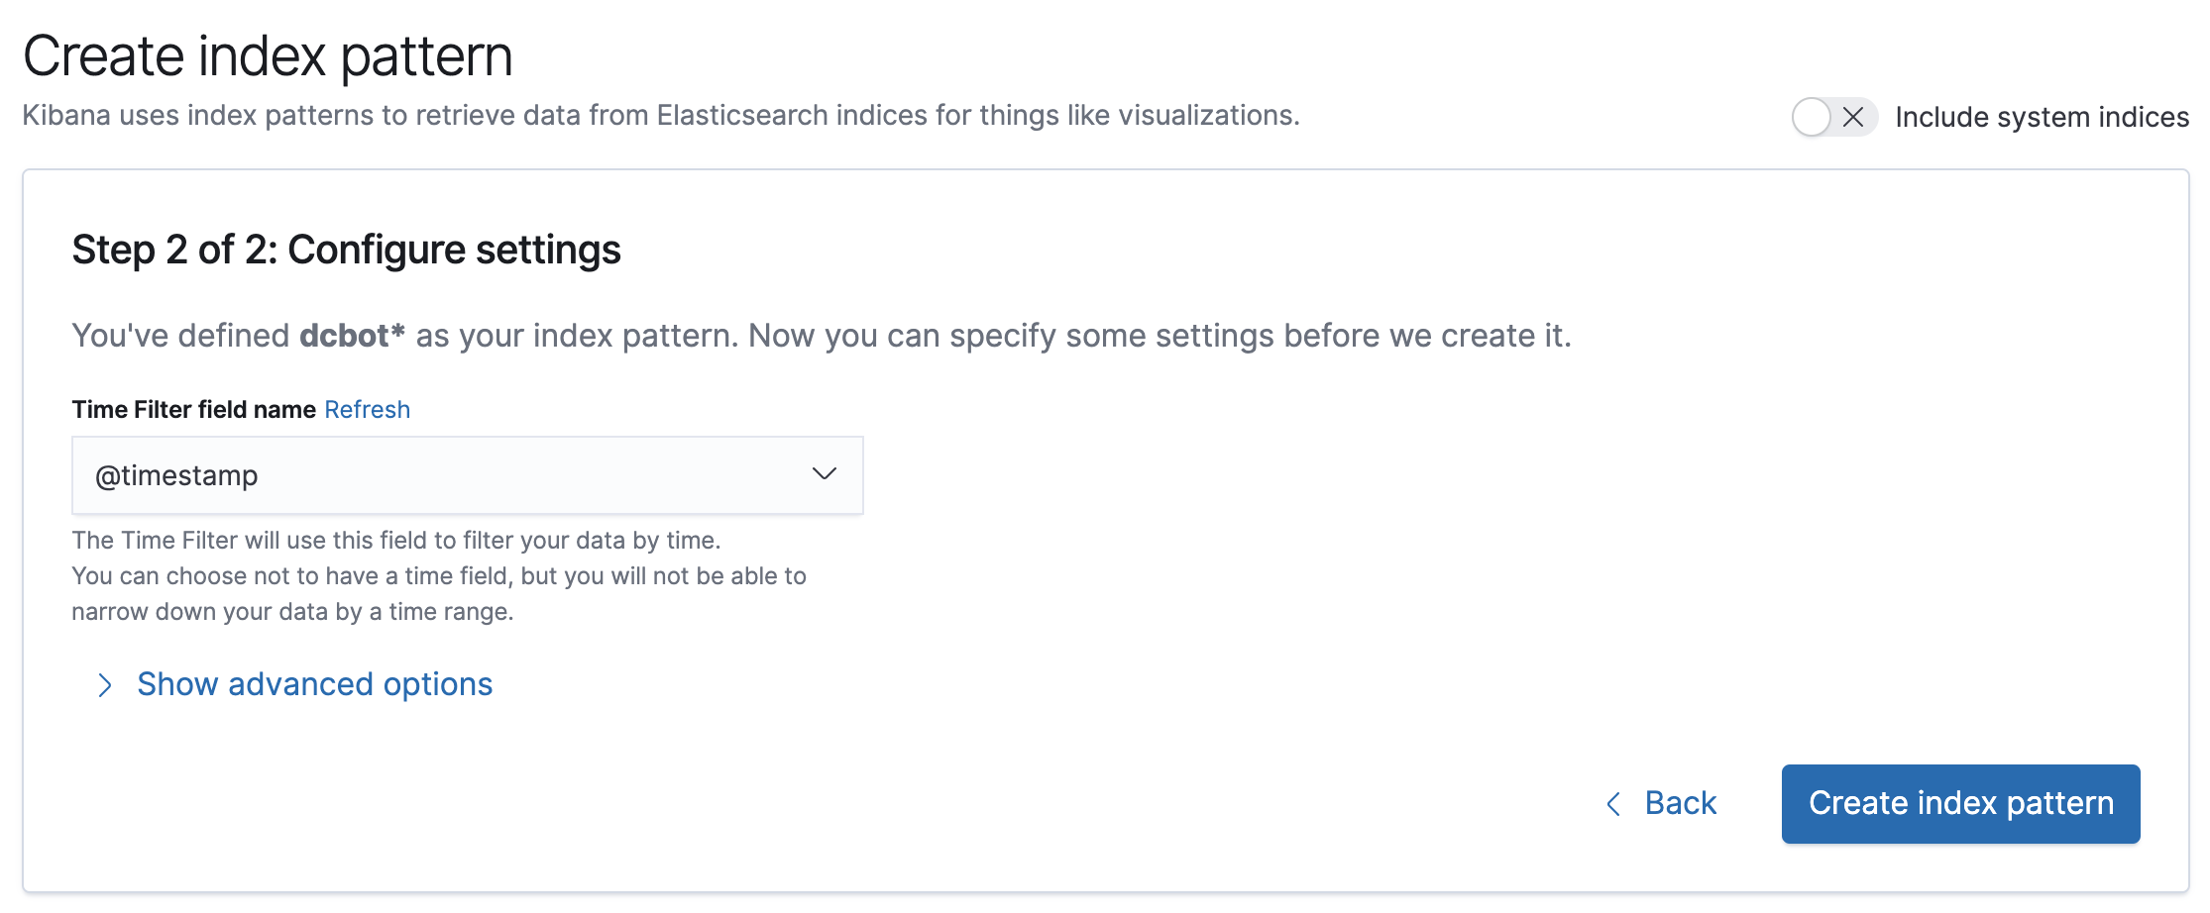
Kibana – Create Index Patterns

Slide 9
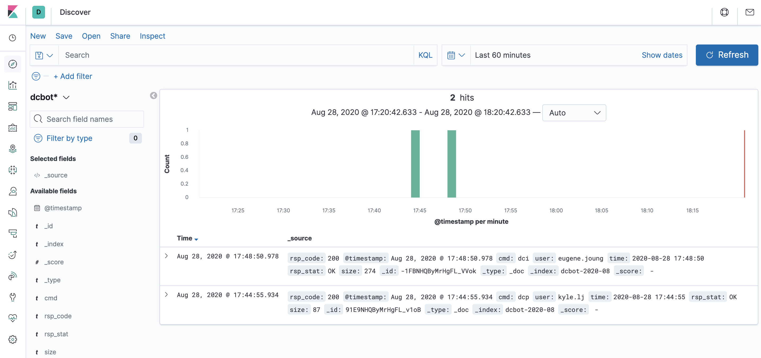
Kibana – Index Discover

Slide 10
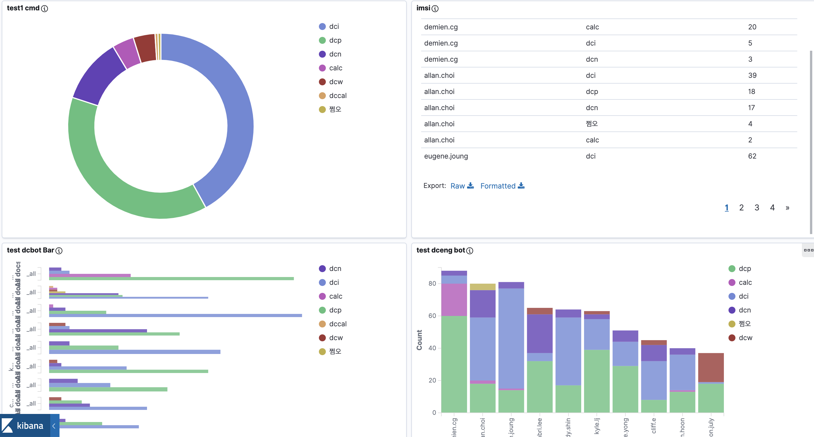
Kibana 활용

